Slide 1
Азбука в загадках о животных Презентацию подготовила учитель Асташева О.Ю.
Проект 1 «Б» класса
ГБОУ СОШ № 635 г. Москвы

Slide 2
Мы с удовольствием представляем нашу азбуку для будущих первоклассников

Slide 3
А
Это старый наш знакомый:
Он живёт на крыше дома —
Длинноногий, длинноносый,
Длинношеий, безголосый.
Он летает на охоту
За лягушками к болоту.
Аист

Slide 4
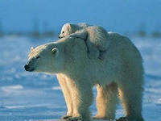
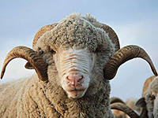
Б
Он кудрявый очень, очень, Стать шашлыком совсем не хочет,
Среди ярок - великан, Как зовут его - ....
Живет он там, где холода,
И ловит рыбу из-под льда.
Он в шубе белой щеголяет,
Умеет плавать и ныряет.
Баран
Белый медведь

Slide 5
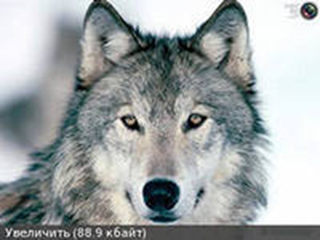
В
Кто осенью холодной
Ходит хмурый и голодный?
На овчарку он похож,
Что ни зуб - то острый нож,
Он бежит, оскалив пасть,
На овцу готов напасть.
Волк

Slide 6
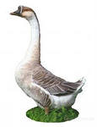
Г
Он шагает по дороге,
У него, как ласты, ноги.
Шея длинная, дугой,
Пощипает, если злой.
Гусь

Slide 7
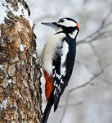
Д
Это что за странные
Дроби барабанные
Доносятся из чащи
То медленней, то чаще.
Дятел

Slide 8
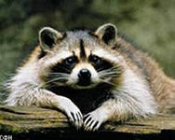
Е
Кто пушистый у воды
Моет сладкие плоды?
Прежде, чем отправить в рот,
Он полощет их …
Енот

Slide 9
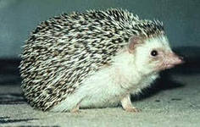
Ё
Лежала между ёлками
Подушечка с иголками.
Тихонечко лежала,
Потом вдруг убежала.
Ёжик

Slide 10
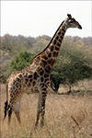
Ж
Он высокий и пятнистый,
С длинной-длинной шеей,
И питается он листьями -
Листьями с деревьев.
Жираф

Slide 11
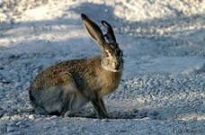
З
Комочек пуха, длинное ухо,
Прыгает ловко, любит морковку.
Заяц

Slide 12
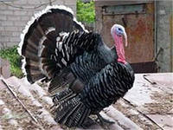
И
Распускает хвост павлином,
Ходит важным господином,
По земле ногами - стук,
Как зовут его…
Индюк

Slide 13
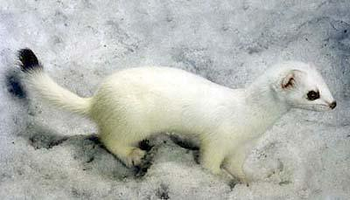
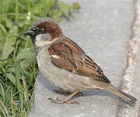
Й
Эта буква не простая,
Голос краток и сердит,
Потому что запятая
На ее плечах сидит.
Й на хвостах у птиц и зверей:
Вот горностай, вот — воробей!

Slide 14
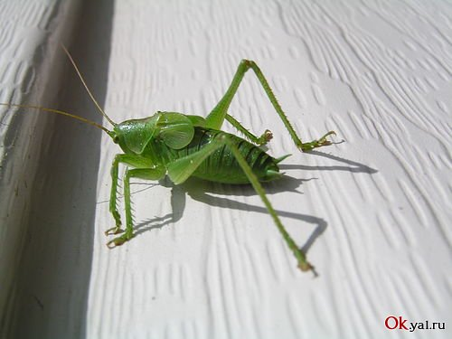
К
Чемпион по прыжкам
Скачет, скачет по лужкам.
Кузнечик

Slide 15
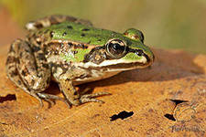
Л
Зелёные мы, как трава;
Наша песенка: "Ква-ква".
Лягушка

Slide 16
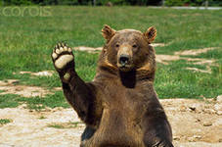
М
Летом ходит без дороги
Между сосен и берёз.
А зимой он спит в берлоге,
От мороза пряча нос.
Медведь

Slide 17
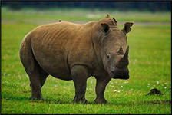
Н
Он совсем не кровожадный,
Потому что травоядный,
На носу — два рога,
На ногах — копыта,
От врагов защита.
Носорог

Slide 18
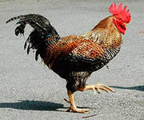
П
Кто так заливисто поёт
О том, что солнышко встаёт?
Петух

Slide 19
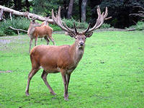
О
Трав копытами касаясь,
Ходит по лесу красавец.
Ходит смело и легко,
Рога раскинув широко.
Олень

Slide 20
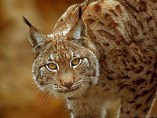
Р
Меньше тигра, больше кошки,
Над ушами — кисти-рожки.
Рысь

Slide 21
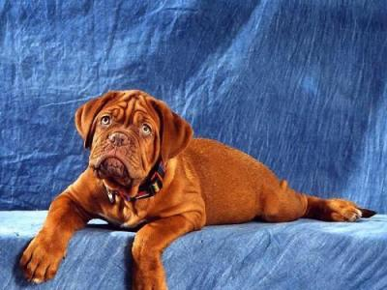
С
К "своим" ласкается,
На "чужих" ругается.
В своём теремочке
Сидит на замочке.
Собака

Slide 22
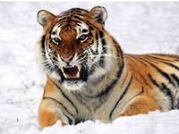
Т
Вот еще гигантский кот -
Полосатый обормот.
С ним водить не стоит игр,
Он опасен, этот ...
Тигр

Slide 23
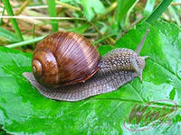
У
На узкой дорожке —
Голова да рожки.
Кто так медленно ползёт,
На себе свой дом везёт?
Улитка

Slide 24
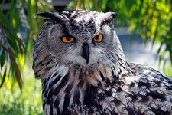
Ф
Днём молчит,
Ночью кричит,
По лесу летает,
Прохожих пугает.
Филин

Slide 25
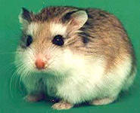
Х
Я страиваюсь ловко:
У меня с собой кладовка.
Где кладовка? За щекой!
Вот я хитренький какой!
Хомяк

Slide 26
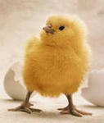
Ц
Явился в жёлтой шубке:
— Прощайте, две скорлупки!
Цыплёнок

Slide 27
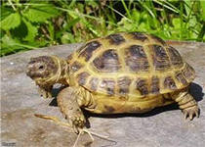
Ч
Снизу — камень,
Сверху — камень,
Ест траву, но не корова,
Яйца несёт, но не курица.
Черепаха

Slide 28
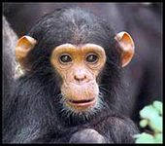
Ш
Моя дорога — есть лианы,
Моя еда — так есть бананы!
Деревья — это дом сплошной,
Без них жизнь стала бы «пустой»!
Шимпанзе

Slide 29
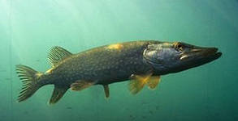
Щ
Опасней всех она в реке,
Хитра, прожорлива, сильна,
Притом - такая злюка!
Конечно, это…
Щука

Slide 30
Ъ, Ы, Ь
А на эти буквы мы загадки не нашли, может их найдешь тут ты?
Не могу найти никак
В зоопарке твёрдый знак.
Таких зверей не знаю я.
Помогите мне, друзья!

Slide 31
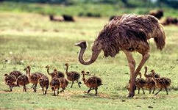
Э
Он полётам не обучен,
Зато в беге – самый лучший.
От любой большой проблемы
Убегает страус…
Эму

Slide 32
Ю
Что за зверь на букву «Ю»? А мы это знаем.
Прочитают пусть тебе одно стихотворенье.

Slide 33
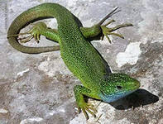
Я
Бегает среди камней,
не угонишься за ней.
Ухватил за хвост, но — ах!
Удрала, а хвост в руках.
Ящерица

